Slide 1

Мастер-класс
«РАЗВИТИЕ КРЕАТИВНОГО МЫШЛЕНИЯ У ШКОЛЬНИКОВ »

Slide 2

Назовите 10 способов использования листа А4

Slide 3
веер
защита от солнца
письмо
конверт
коврик для мыши
что-то разжигать
самолётик
основа для картины
ещё на нём можно писать
открытка
воронка (налить воду)
свернуть в кулёчек собирать ягоды
подложить под чашку с чаем
скрутить в трубочку и накручивать волосы.

Slide 4
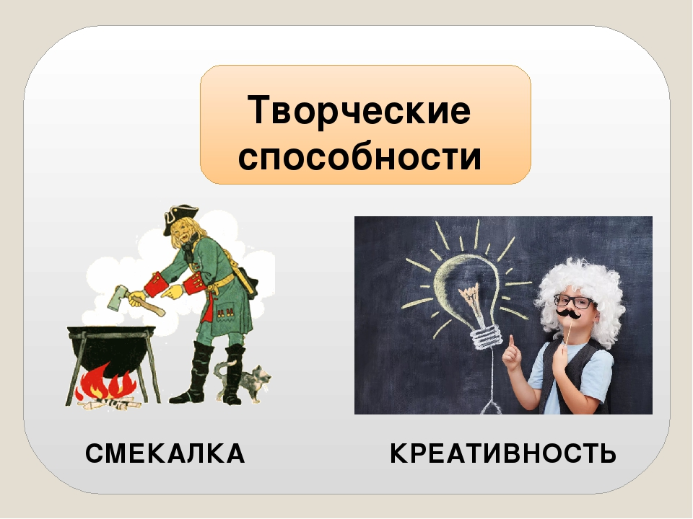
ФАНТАЗИЯ

Slide 5
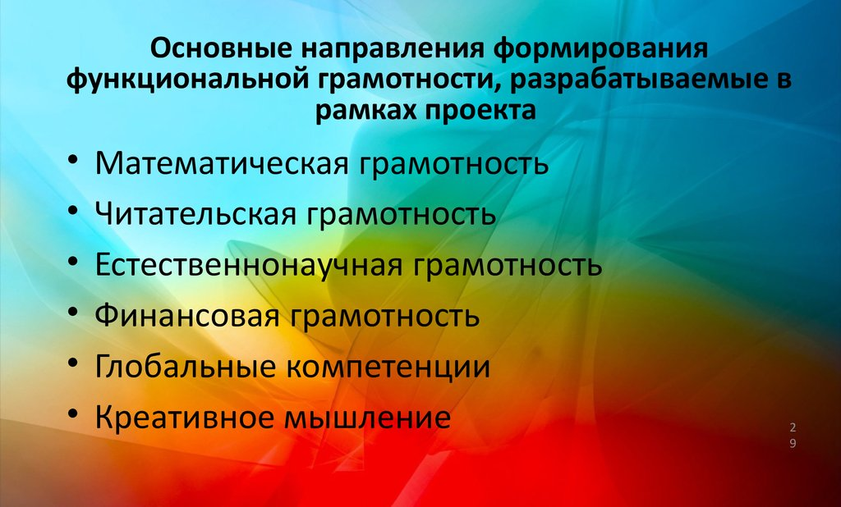
Основные компоненты
функциональной грамотности

Slide 6
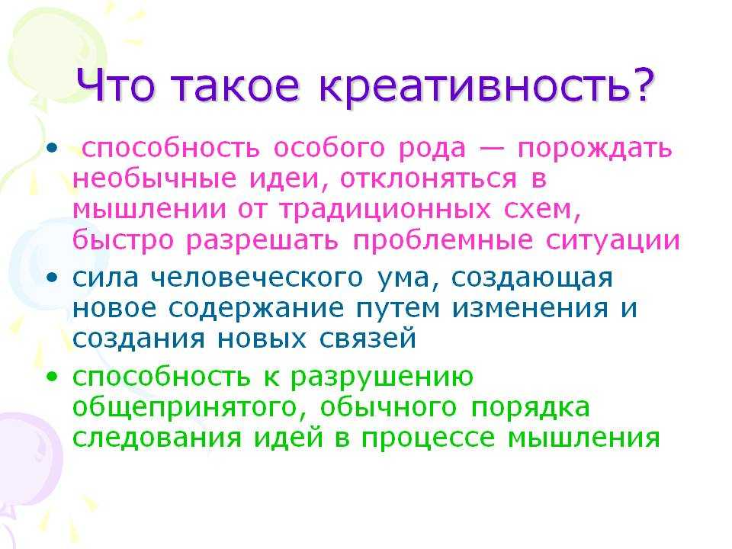

Slide 7

Креативное мышление — компонент функциональный грамотности, под которым понимают умение человека использовать свое воображение для выработки и совершенствования идей, формирования нового знания, решения задач, с которыми он не сталкивался раньше.

Slide 8
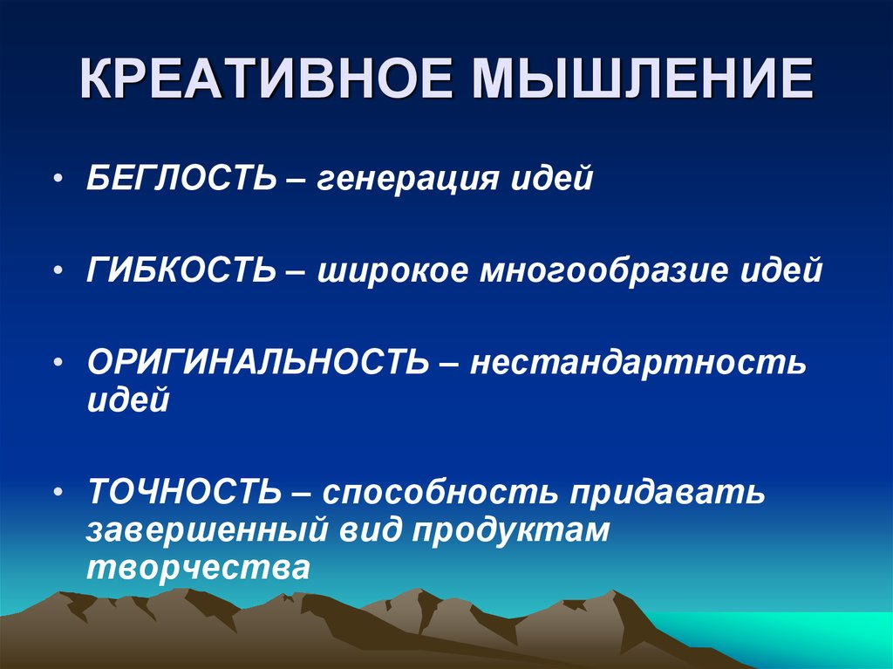

Slide 9
Вставьте слово, которое служило бы окончанием первого слова и началом второго.
Например, обы(чай)ка.
ме( )олад; у( )ова;
фор( )ник; гор( )олад;
жел( )син; на( )ня;
вам( )амида; за( )ец.

Slide 10
Вставьте слово, которое служило бы окончанием первого слова
и началом второго.
ме(шок )олад; у(гол )ова;
фор( ум)ник; гор(шок )олад;
жел( ток)син; на( род)ня;
вам(пир )амида; за(кон )ец.

Slide 11
НАЙДИ 9 животных
Вечер. Сижу как-то я на крылечке, только марь над лесом поднимается, туман густой, сыро. Скучно. Вижу – люстра у соседа только зажглась. Пойду его проведаю. А соседа моего зовут Капитоном Поликарповичем, он повар, любит пироги печь. Ох уж обрадовался он мне!

Slide 12
НАЙДИ 9 животных
Вечер. Сижу как-то я на крылечке, только марь над лесом поднимается, туман густой, сыро. Скучно. Вижу – люстра у соседа только зажглась. Пойду его проведаю. А соседа моего зовут Капитоном Поликарповичем, он повар, любит пироги печь. Ох уж обрадовался он мне!

Slide 14
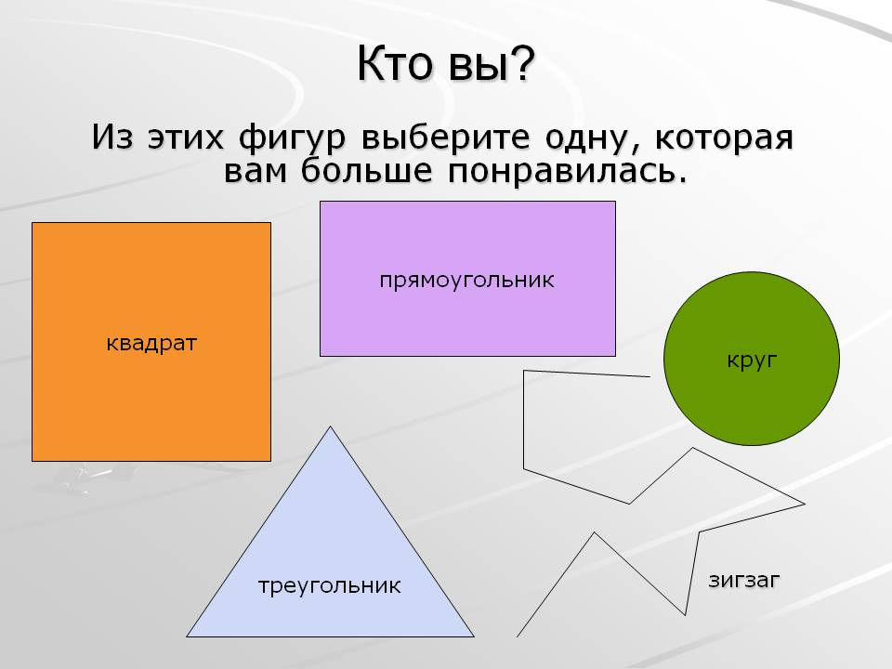

Slide 15
КРУГ – это люди, которые является душой компании, приносят пользу для всех. Они замечают, когда вы расстроены. Одной отличительной особенностью таких людей является добродушие.
КВАДРАТ – это люди, которые более внимательны к деталям. Организованность, трудолюбие, пунктуальность - все об этом типе людей. Такие люди, возможно не самые креативные в своем окружении, но они умеют организовать себя и других людей.
ТРЕУГОЛЬНИК - эти люди ориентированы на результат. Они энергичны внутри и снаружи. Треугольник - это ярко выраженный лидер.
ПРЯМОУГОЛЬНИК - это люди, которые находятся в постоянном выборе между кем-то и чем-то. У них существует неопределенность и неуверенность внутри и это заметно по поведению таких людей. Но зато такие люди готовы к переменам, открыты ко всему новому, они готовы и хотят обучаться.
ЗИГЗАГИ – это креативные люди. Такие люди всегда создают что-то новое, они всегда находятся в процессе творчества.

Slide 16
Знакомство с метафорой

Slide 17
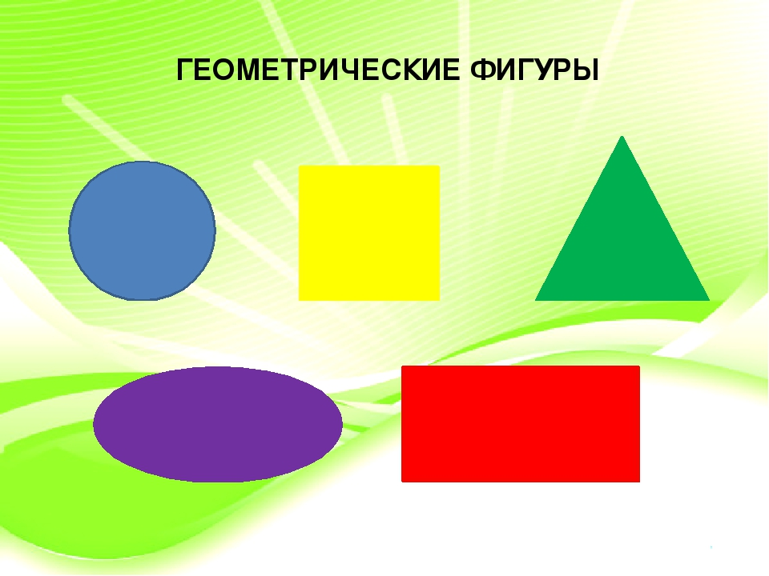
Волшебная мозаика»

Slide 18
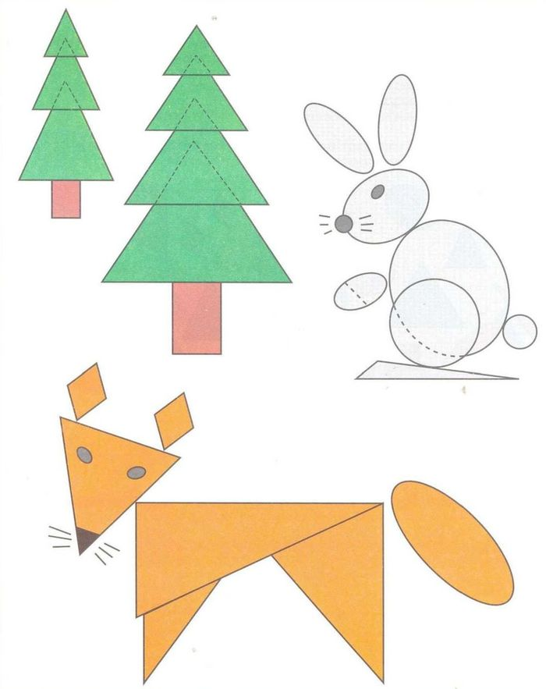

Slide 19


